Slide 1
Thứ Hai ngày 29 tháng 1 năm 2024

Slide 3
Notes:
Hướng dẫn: Nhấn vào đụn đất để đến câu hỏi, sau khi trả lời đúng, nhấn tiếp vào biểu tượng cà rốt hiện lên đáp án quay lại màn hình chính của trò chơi.

Slide 4
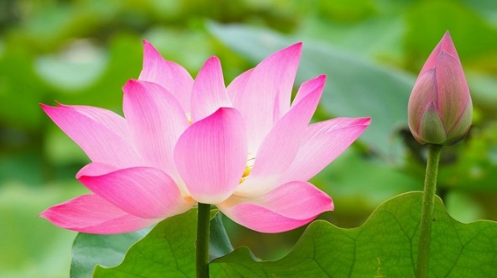
1. Đây là hoa gì?
*
*
Hoa cúc
Hoa súng
*
*
Hoa đào
Hoa sen

Slide 5
2. Quả được hình thành từ đâu?
*
Rễ
Lá
*
Hoa
*
Cành
*

Slide 6
3. Hoa có chức năng gì?
Thực hiện chức năng sinh sản của thực vật.
Không có chức năng gì cho thực vật
Bảo vệ quả

Slide 8
Bài hát vừa rồi nhắc đến những loài cây nào? Vì sao chúng ta phải yêu cây xanh?em biết.

Slide 10
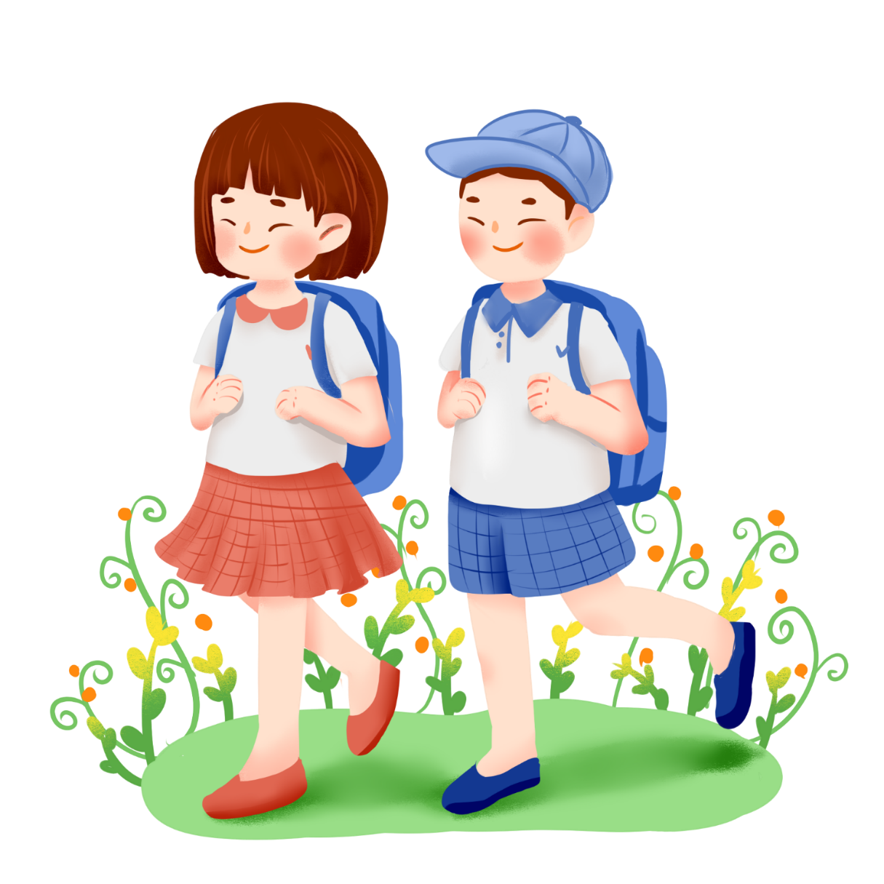
Thảo luận cặp đôi, giới thiệu với bạn về đặc điểm và chức năng các bộ phận của cây vừa vẽ, ghi thêm chú thích về chức năng của các bộ phận đó.

Slide 11
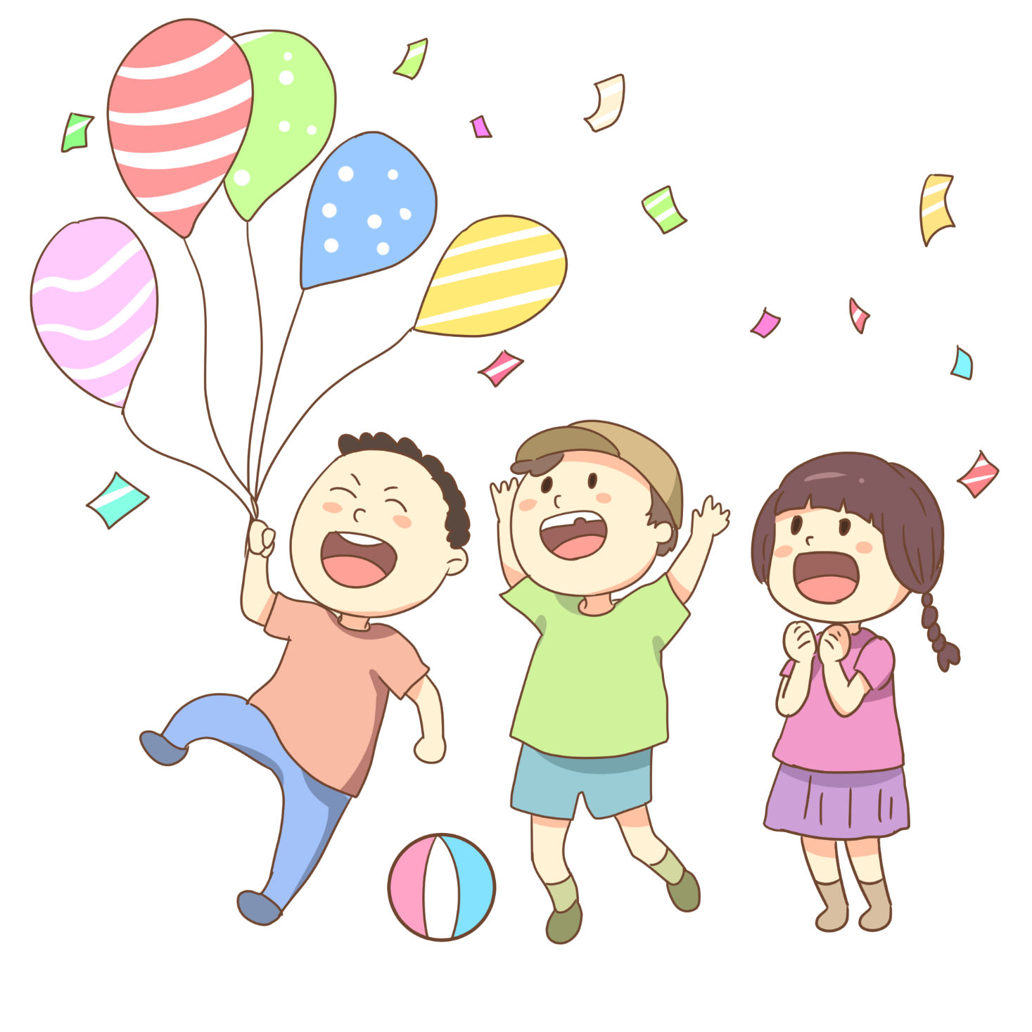
Các nhóm trình bày trước lớp

Slide 12
Các cây thường có: rễ, thân, lá, hoa, quả.

Slide 13
Rễ cây: hút nước, chất khoáng trong đất để nuôi cây, rễ còn giúp cây bám chặt vào nước
Thân cây: vận chuyển các chất để nuôi cây, thân cây còn giúp nâng đỡ tán, lá, hoa, quả
Lá cây: quang hợp, trao đổi khí và thoát hơi nước
Hoa và quả: Hoa có chức năng tạo thành quả và hạt. Hạt có chức năng mọc thành cây mới.

Slide 14
TỰ NHIÊN VÀ XÃ HỘI
ÔN TẬP CHỦ ĐỀ THỰC VẬT VÀ ĐỘNG VẬT (T1)
1. Em đã học được gì về chủ đề Thực vật và động vật.
Hoàn thành sơ đồ phân loại thực vật và động vật theo gợi ý dưới đây
rễ chùm
cây lúa, cây ngô
thân leo
cây mướp, cây bí đao
thân bò
khoai lang, bí ngô

Slide 15
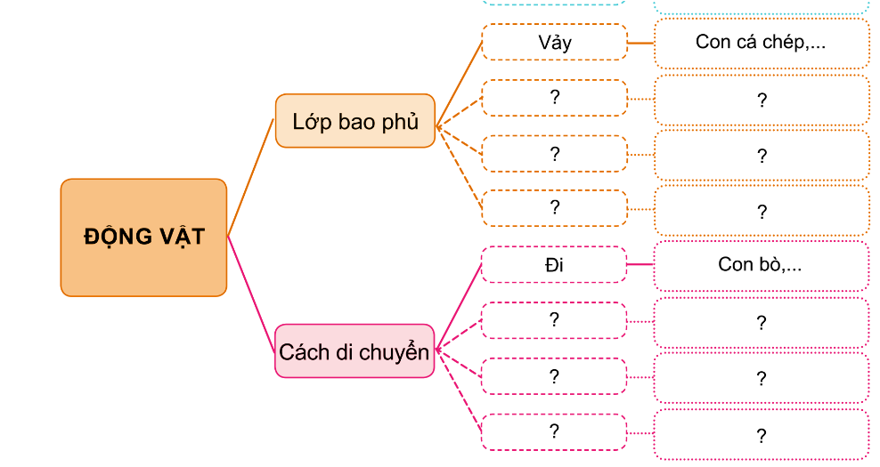
Hoàn thành sơ đồ phân loại thực vật và động vật theo gợi ý dưới đây
vỏ cứng
con tôm, con cua
lông mao
con trâu, con mèo
lông vũ
chim bồ câu, con gà
bơi
cá trắm, cá vàng
bay
con chim
trườn
con trăn

Slide 17
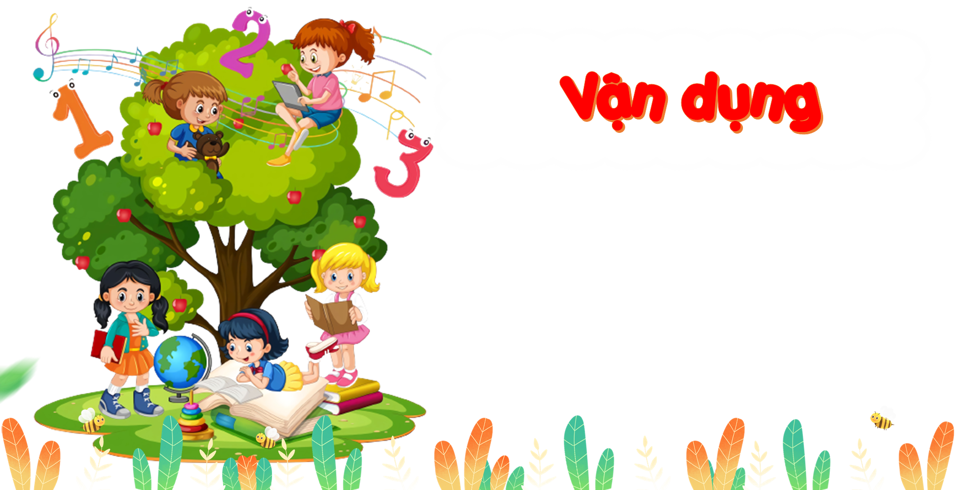

Slide 20
Mục tiêu:
- Nói được tên, mô tả được đặc điểm một số bộ phận của thực vật, động vật và chức năng của chúng. Phân loại được một số thực vật, động vật dựa vào đặc điểm các bộ phận của chúng.
- Yêu quý những người trong gia đình, họ hàng, biết nhớ về những ngày lễ trọng đại của gia đình. Giữ trật tự, biết lắng nghe, học tập nghiêm túc. Có trách nhiệm với tập thể khi tham gia hoạt động nhóm.

